Slide 1
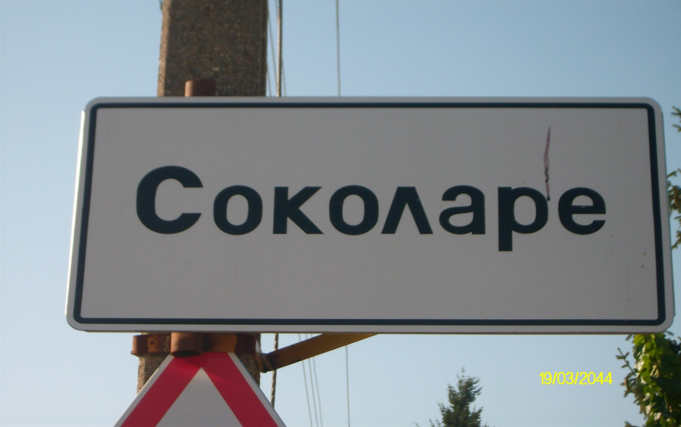
ЗАБЕЛЕЖИТЕЛНОСТИ В с. СОКОЛАРЕ

Slide 2
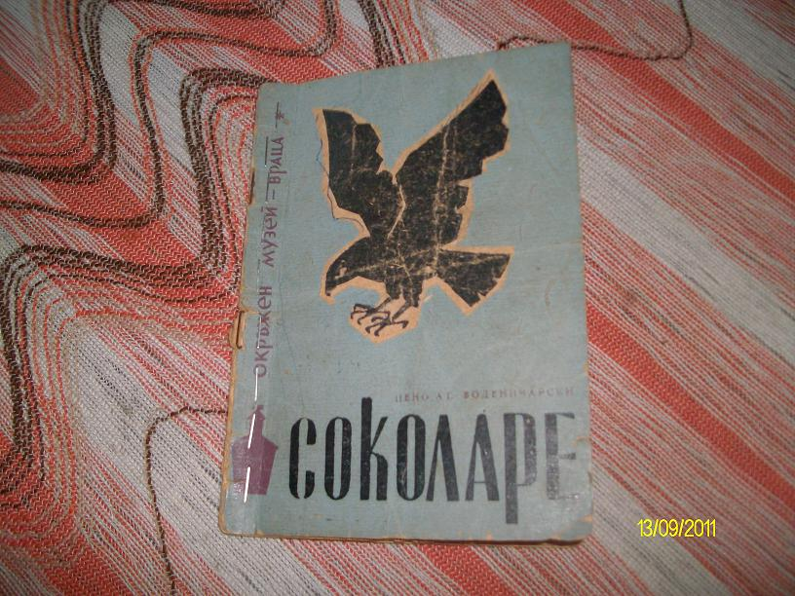
История на с.Соколаре
Село Соколаре се намира в подножието на хълмистия район на Дунавската равнина на 7 км. югозападно от град Бяла Слатина и на 5км. от левия бряг на река Скът. Землището му граничи с тези на Бяла Слатина, Попица, Бъркачево, Комарево, Буковец, Нивянин, Борован, Добролево и Търнава.
Най-старите обитатели са траките.
През вековете на турското робство Селището е носело името Соколар.
За произхода на името на селото съществуват две мнения. Според едното в миналото около Соколаре се е простирала дъбова гора, в която виели гнезда соколи. Според другото мнение името на селото произлиза от занаята на селяните, които били соколаре- отглеждали и дресирали соколи.

Slide 3
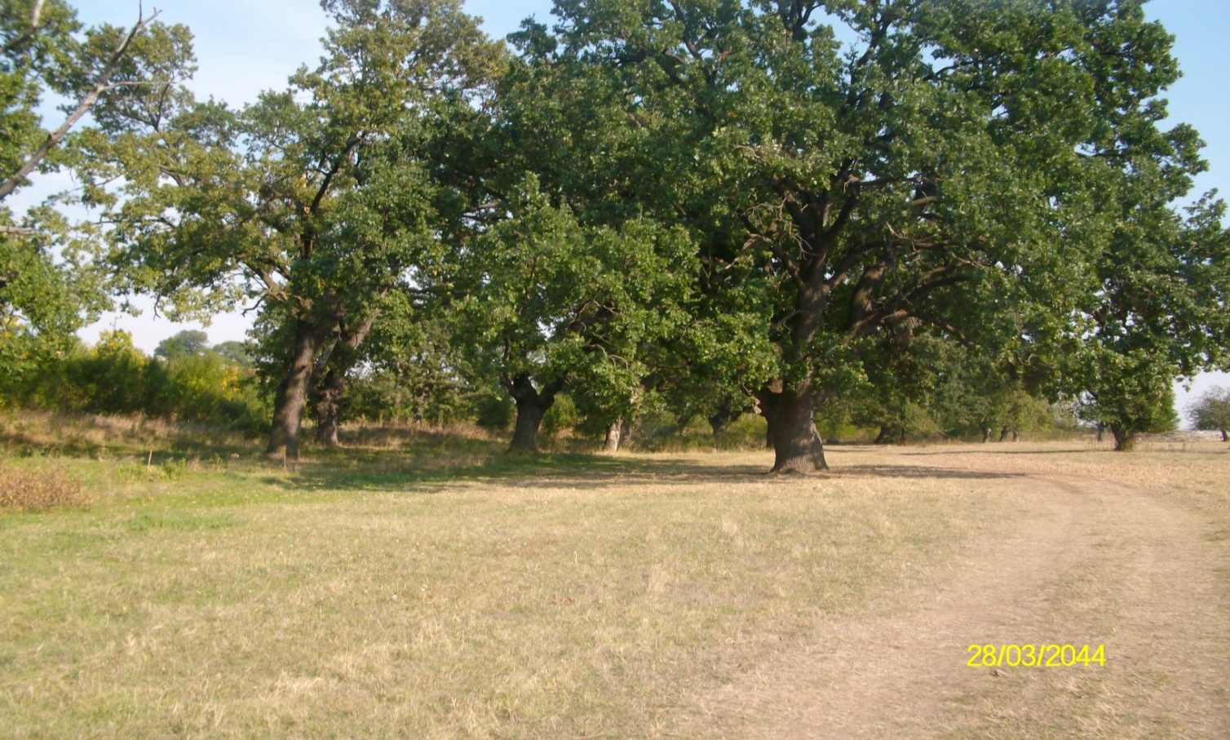
Вековните дъбове край селото

Slide 4
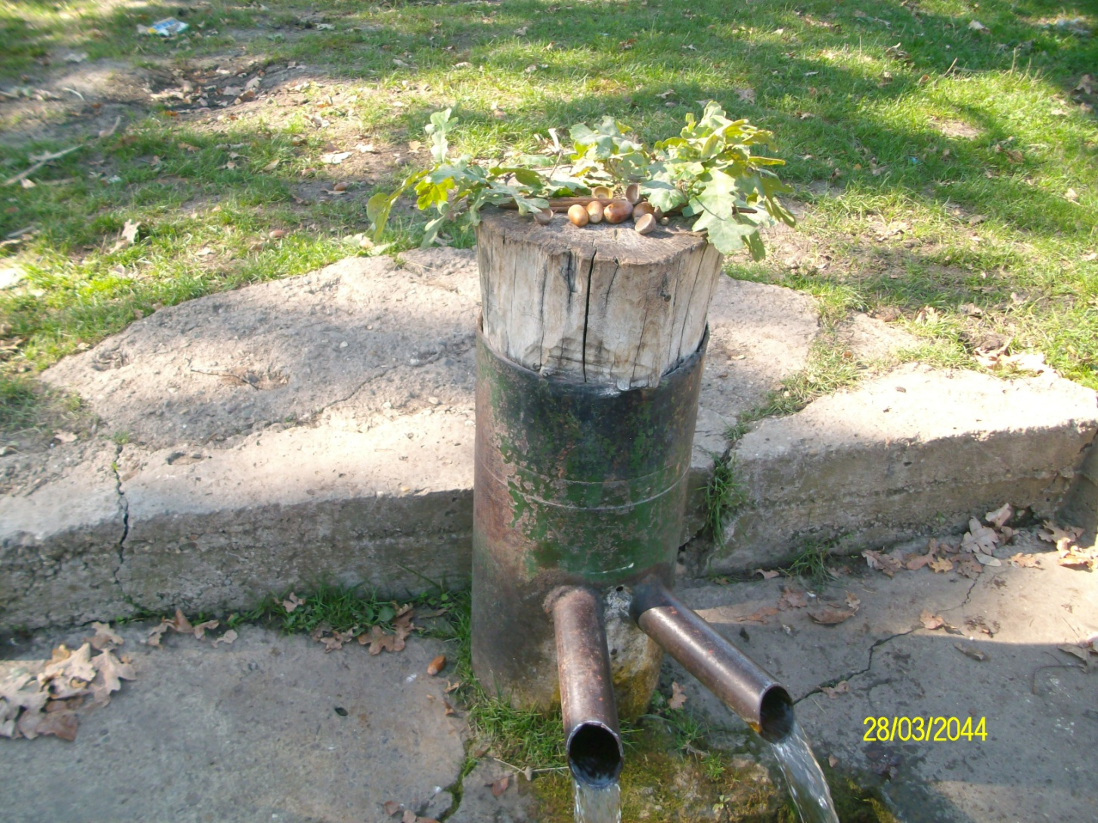
сред вековните дъбове се намира и непресъхващия извор

Slide 5
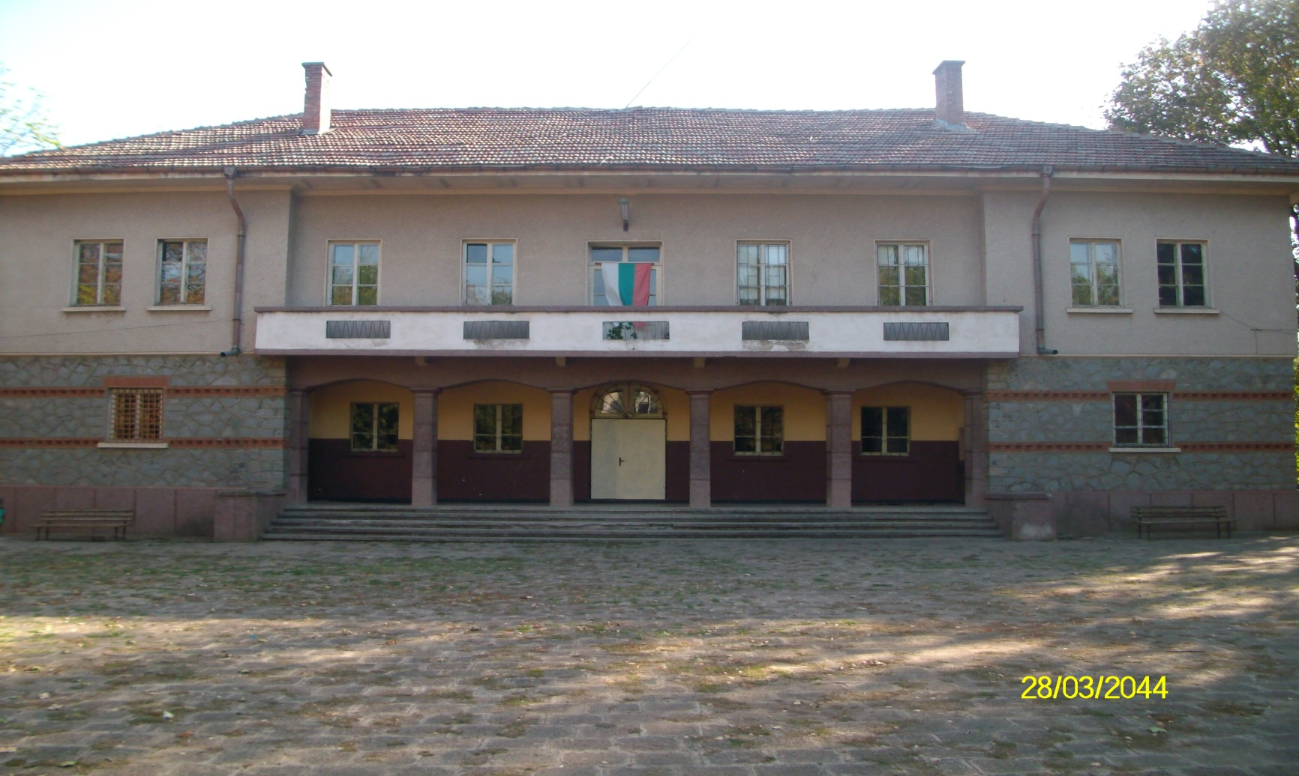
НАРОДНО ЧИТАЛИЩЕ
“НИКОЛА ЙОНКОВ ВАПЦАРОВ-1920”

Slide 6
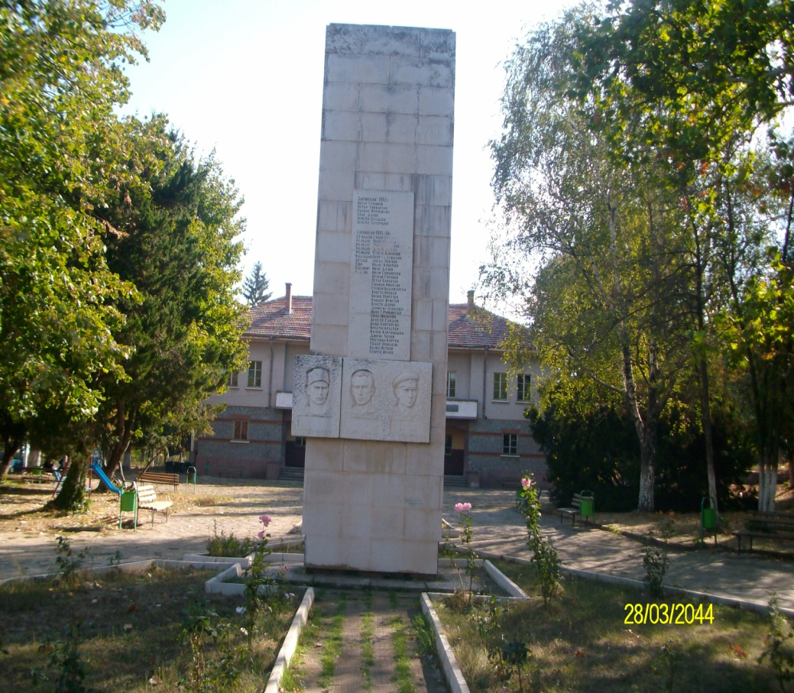
ПАМЕТНИК НА ЗАГИНАЛИТЕ В БОРБАТА ПРОТИВ ФАШИЗМА,
БАЛКАНСКАТА ВОЙНА И ПЪРВАТА СВЕТОВНА ВОЙНА
Паметника се намира в центъра на с.Соколаре

Slide 7
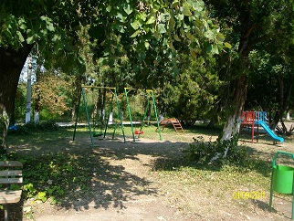
Детска площадка в парка на селото

Slide 8
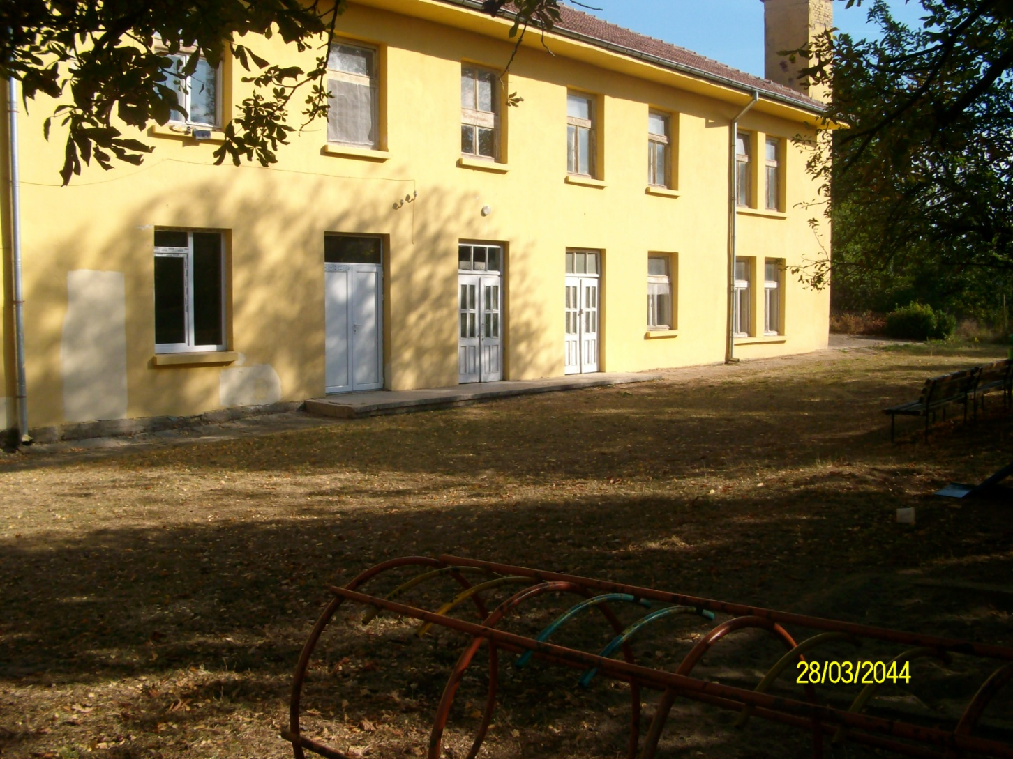
Цдг “пролет”

Slide 9
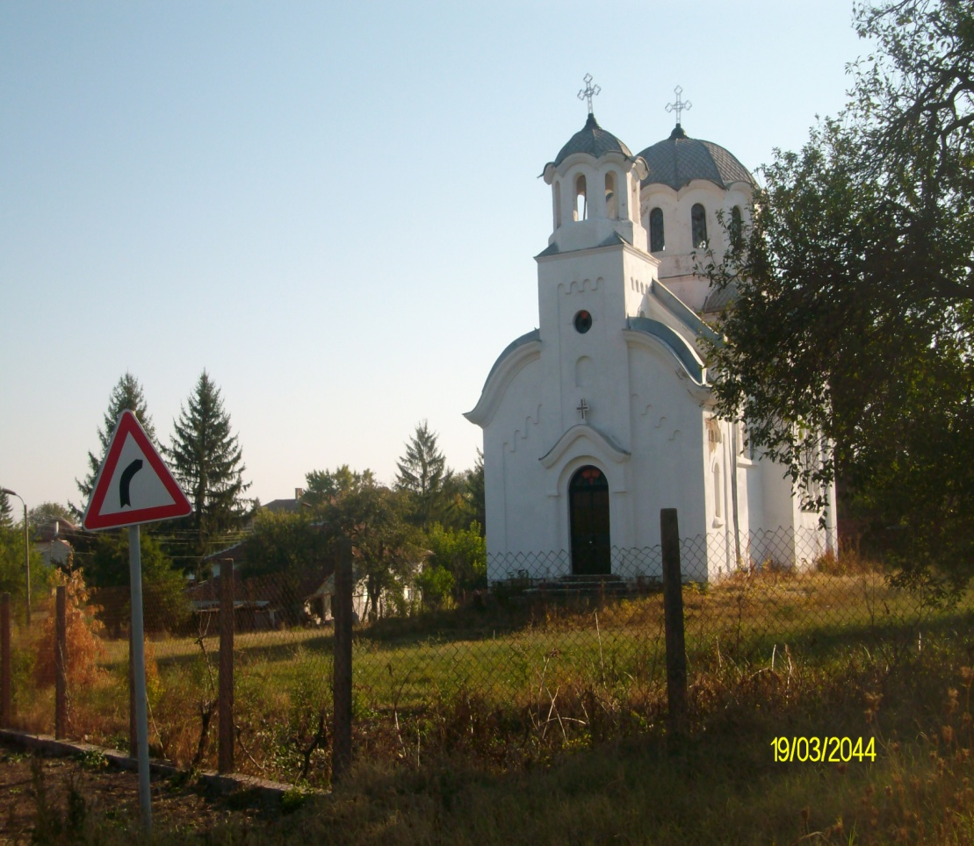
Църквата “свети димитър”

